Slide 1
Association Icam Alumni
Novembre 2022

Slide 2
Icam Alumni Qu’est-ce que c’est ?

Slide 3
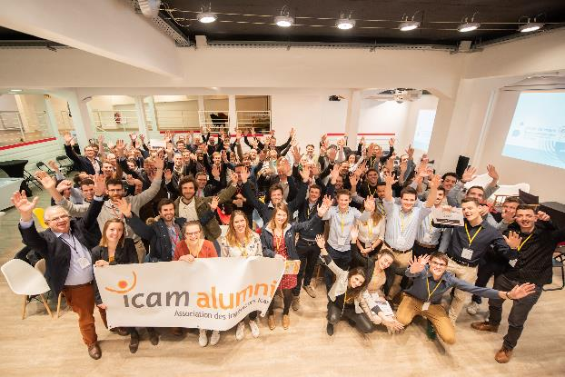
Association Icam Alumni
Une Association centenaire, ouverte aux étudiants
Un réseau de + 20 000 Alumni dont 4 000 étudiants
L’Association fait vivre les valeurs humaines de l'Icam, après l’Icam
Un lien entretenu par le(s) Délégué(s) de promotion, dans chaque promo

Slide 4
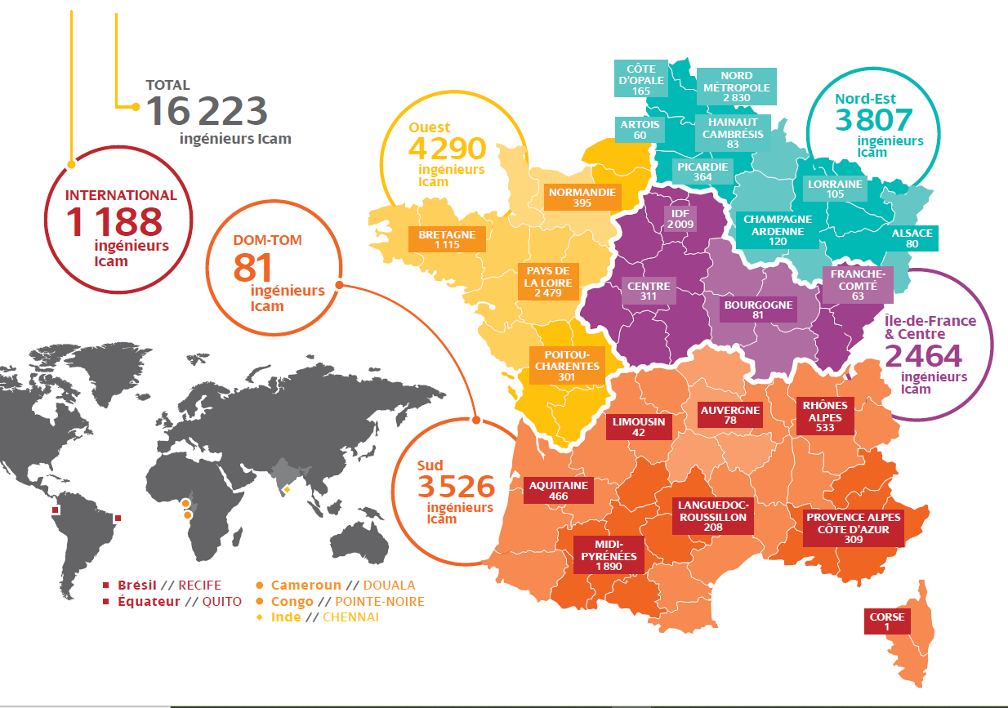
Organisée en 5 provinces
Organisée en 5 provinces :
Nord-Est
IDF et Centre
Ouest
Sud
International
Chacune des provinces a un vice-président et plusieurs délégués régionaux.

Slide 5
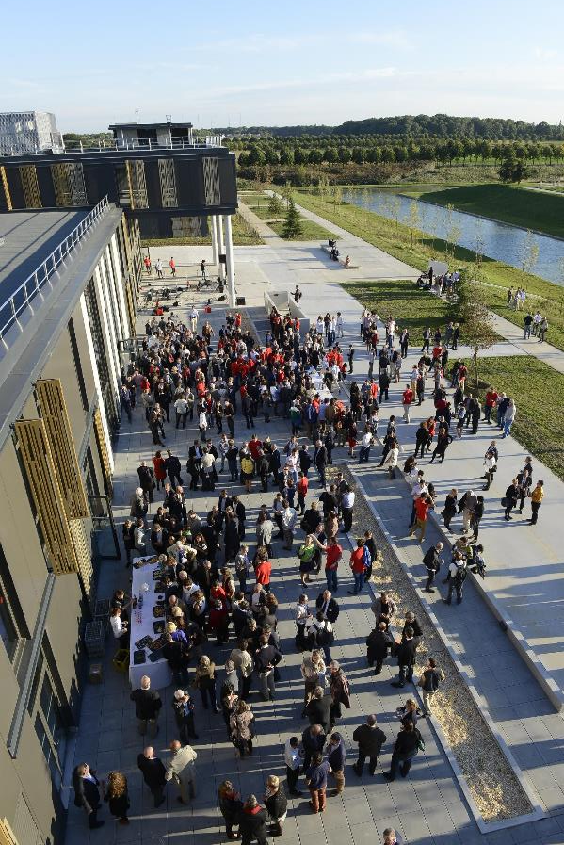
Les 4 missions de l’Association
Accompagner les Alumni tout au long de leur vie professionnelle (Icam à Vie, Emploi-Carrière, caisse de solidarité)
Animer le réseau : organisation d’événements régionaux et nationaux, édition de l’annuaire, aide aux promotions…
Soutenir le développement de l’Icam en participant au cursus pédagogique et au fonctionnement des Maisons des Icam
Contribuer au rayonnement de l’Icam, promouvoir ses valeurs et les titres d’ingénieur Icam.

Slide 6
Comment est-on Membre ?
Qui ?
Tous les nouveaux apprenants de l’Icam, qui suivent un parcours Ingénieur de l’Icam
Comment ?
Une cotisation d’admission, demandée en début de parcours de formation et réglée au plus tard au début de C5
Combien ? 500 €
Comment ?
Par chèque auprès d’Emilie Morille
Bientôt par le site Icam-alumni.fr , règlement en ligne en une ou plusieurs fois, Emilie Morille vous mettra au courant.

Slide 7
Qui sont les ingénieurs Icam ?

Slide 8
Qui sommes-nous ?
Les étrangers déjà diplômés d’une autre école, LICET inde, FEI Brésil intégrant l’Icam en 4ème année et y obtenant le diplôme deviennent membre de l’association

Slide 9
Secteurs et fonctions
Principaux secteurs d’activité
Principales fonctions occupées
Sociétés de service et édition de logiciel
Production et activités connexes
11 %
33,7 %
Construction, BTP
Etudes, recherche et conception
9,8 %
17,8 %
Industrie Automobile
Direction générale
7,6 %
9,8 %
Machines, armements
Supply Chain
7,1 %
9,1 %
Industrie aéronautique
Commercial, Marketing
6,5 %
7,2 %
Electricité, gaz
Systèmes d’informations
5,7 %
5,1 %
Conseil, logiciels, services informatiques
Conseil, stratégie, audit, management, RH, finances
4,7 %
4,1 %
Sidérurgie, fonderie
Conseil technique
4,2 %
3 %

Slide 10
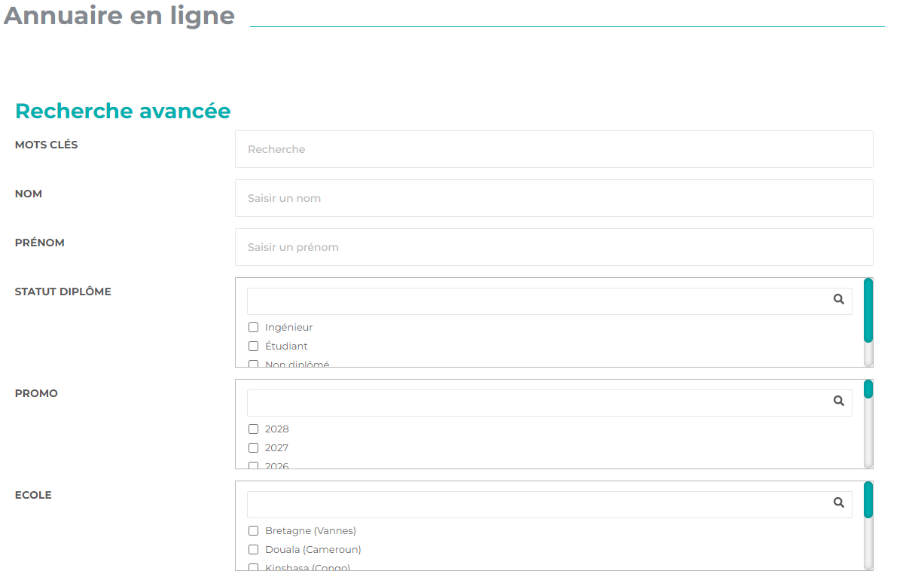
Un réseau professionnel disponible
Un réseau dynamique accessible à tous les Alumni
L’Annuaire des alumni est mis à jour en continu
Disponible aux formats papier et digital
Une ressource pour tes recherches de stages ou terrains d’apprentissage

Slide 11
Proximité avec les étudiants & les stagiaires

Slide 12
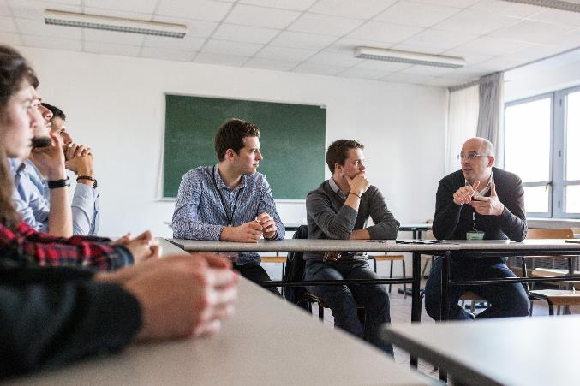
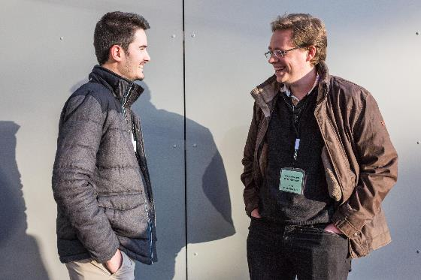
Les alumni au cœur de l’Icam
Au cours de ton cursus, les Alumni viennent à ta rencontre au sein de ton école.
Parrainage sur 3 ans
Jury de la Déclaration
Renfort tuteur
Soutenance de projet pré-ingénieur A5
Journée Portes Ouvertes
Rencontre en résidence
Rencontre intergénérationnelle
Mentoring des étudiants étrangers

Slide 13
Le réseau Icam Alumni

Slide 14
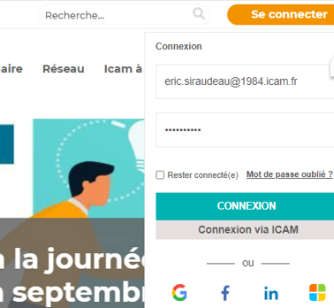
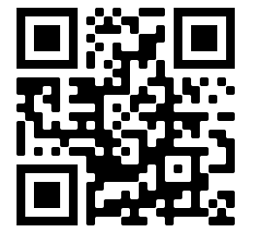
Se connecter
Comment y accéder?
Utilise tes identifiants Icam en cliquant sur « Connexion via Icam » qui utilise le CAS.
Tu peux également te connecter en cliquant sur mot de passe oublié, notamment lors de la 1ère connexion. Tes identifiants te seront envoyés par mail en retour.
Tu peux alors te connecter à l’Annuaire en ligne
Site internet :
https://www.icam-alumni.fr/

Slide 15
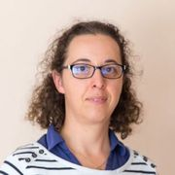
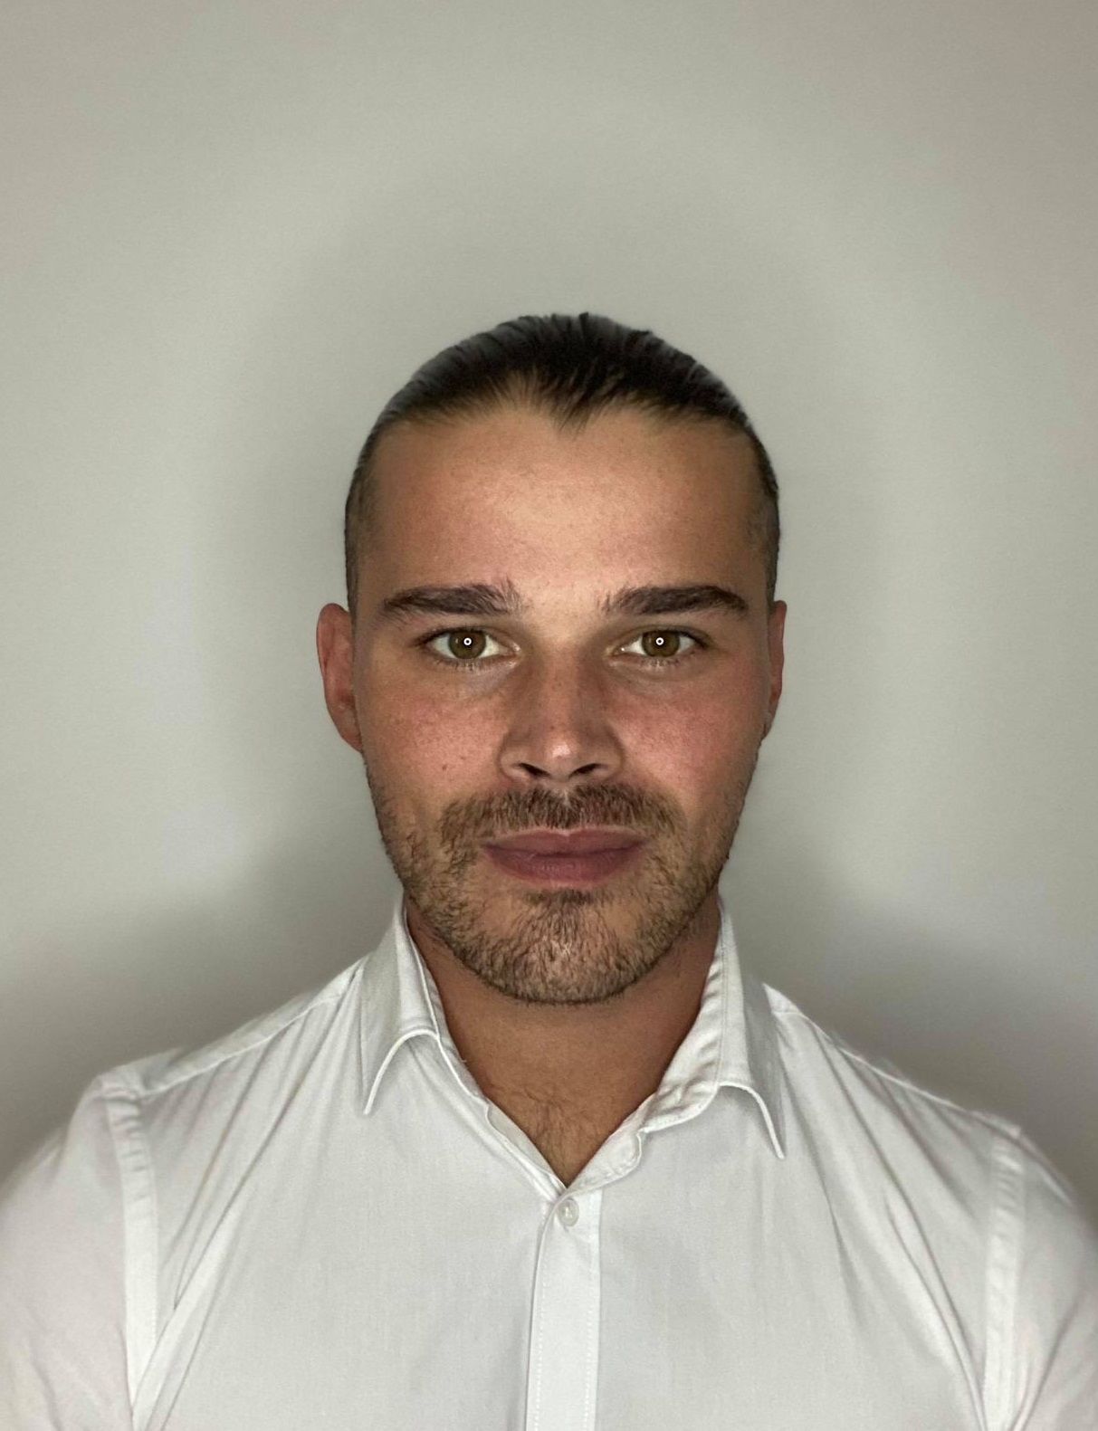
Se tenir informé
Un site internet dédié à l’animation du réseau
Sur Icam Alumni : l’annuaire, actualités, événements, les groupes professionnels et Clubs
Suis-nous également sur les réseaux sociaux pour plus d’informations !
Réseaux Sociaux
Vivianne Barrais
104 IBR
Web Manager
Thibaut Devin

Slide 16
Se tenir informé
Les publications de l’association
Les derniers numéros d’Icam Liaisons, publiés 2 fois par an, sont disponibles en version papier une fois par an et toute l’année dans les écoles à l’accueil, ainsi qu’en format numérique sur le site.
Le flash Icam liaisons, newsletter de l’Association, est publié une fois par mois sur le site.

Slide 17
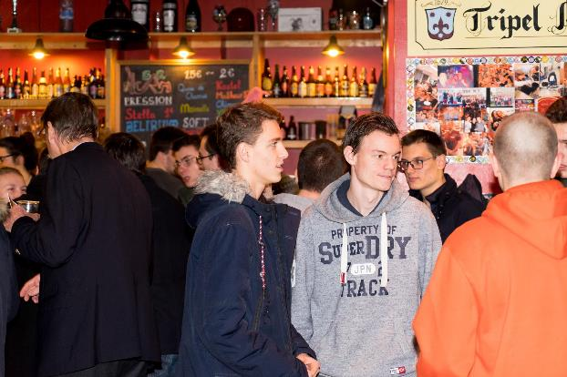
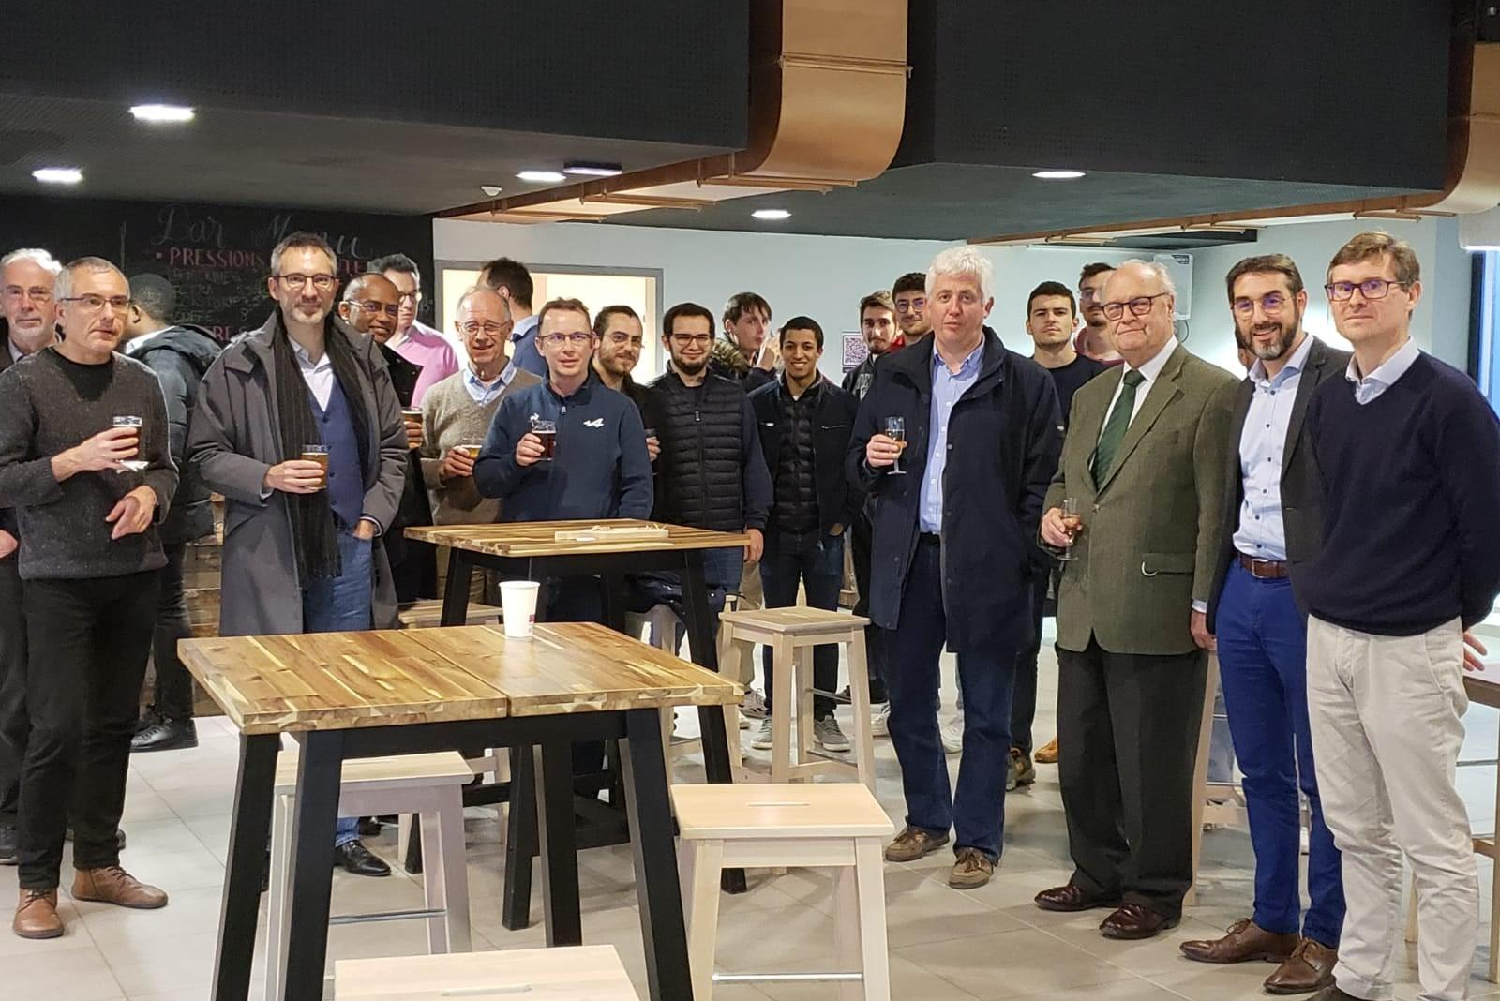
Rencontres et convivialité
Profite des rencontres professionnelles ainsi que des moments de convivialité qui rythmeront ta vie à l’École.
Les Afterworks : dans ta région, ou au niveau national, participent à ces rencontres mensuelles entre étudiants et ingénieurs Icam.
La Rencontre Icam : tous les deux ans, au mois de mars, l’Association organise cette journée conviviale et enrichissante, ponctuée d’ateliers, de tables rondes et de conférences.
Le Forum entrepreneurial Icam réunit les entrepreneurs, ingénieurs et étudiants intéressés par l’entrepreneuriat, ainsi que les étudiants qui participent au Challenge PCE (Projet de Création d’Entreprise).

Slide 18
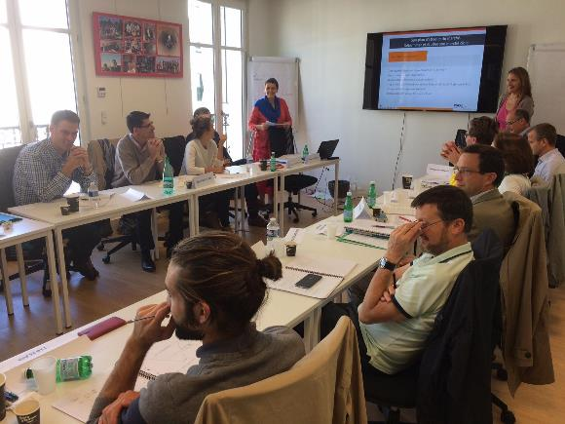
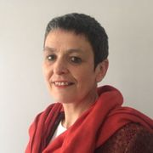
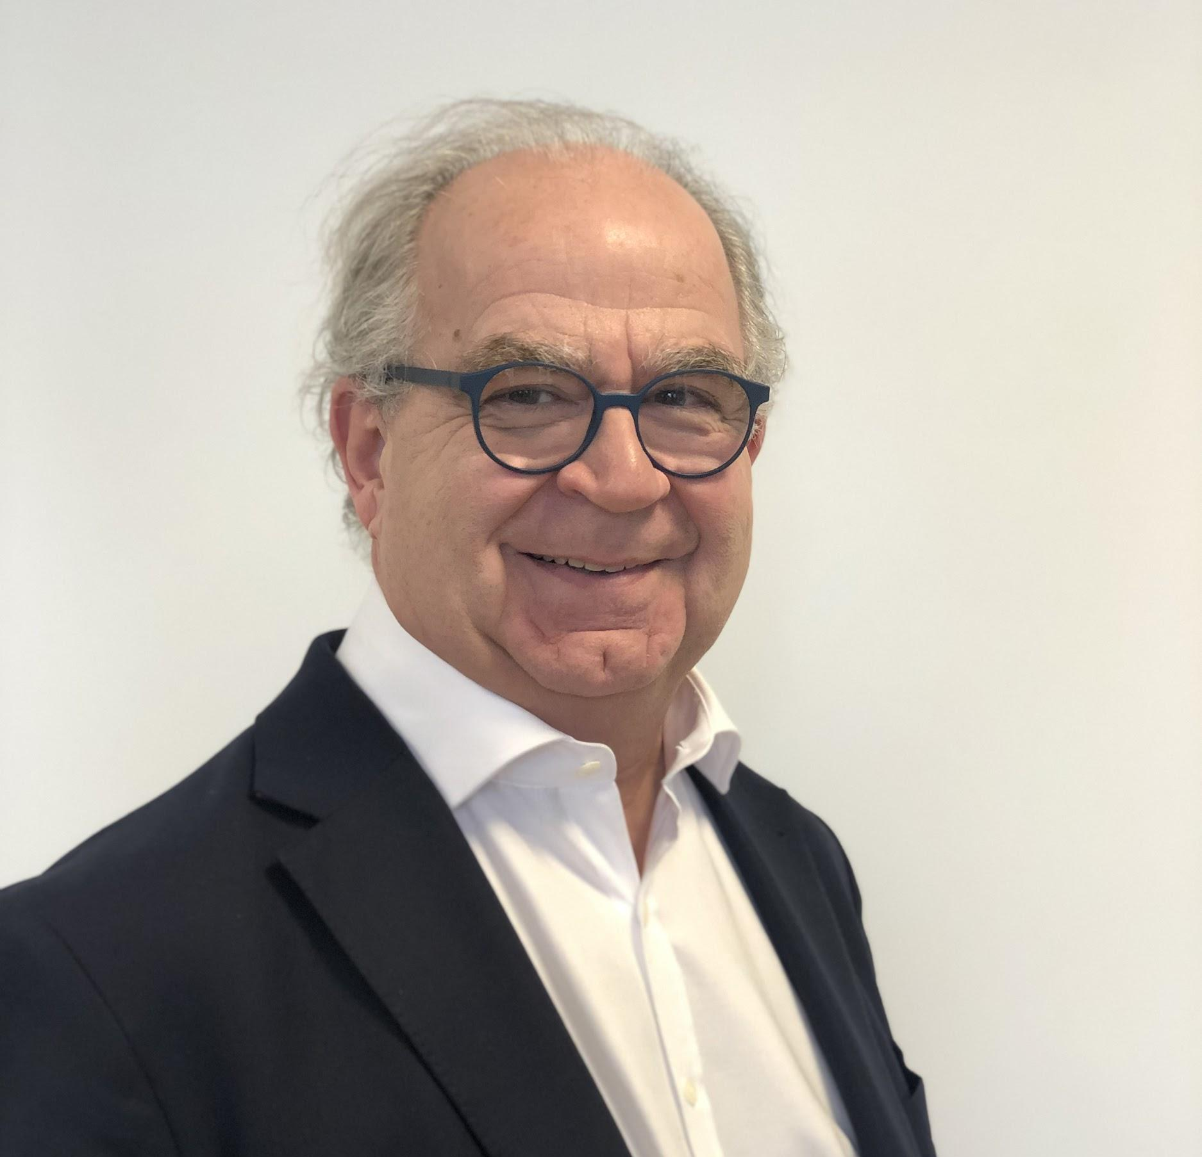
Ton accompagnement professionnel
L’équipe Emploi-Carrière accompagne les Alumni tout au long de leur vie professionnelle.
Discerner son projet de vie professionnelle,
Communiquer efficacement
Renforcer son réseau
Rester agile dans le monde du travail
La plateforme d’e-learning Icam à Vie : management, leadership, anglais, etc.
L’entraide entre Alumni s’exprime aussi à travers la caisse de solidarité, qui apporte un soutien concret aux étudiants et ingénieurs en difficulté.
Accompagnement professionnel
Catherine Dussart
82 ILI
Icam à Vie
Bruno Vannieuwenhuyse
74 ILI

Slide 19
Le collectif Icam

Slide 20
ICAM
Icam Alumni est une des composantes de l’Icam
NB : 2 associations sont également partenaire d’Icam Alumni : Ucac-Icam Alumni Congo et Institut Ucac-Icam Cameroun

Slide 21
Contacts

Slide 22
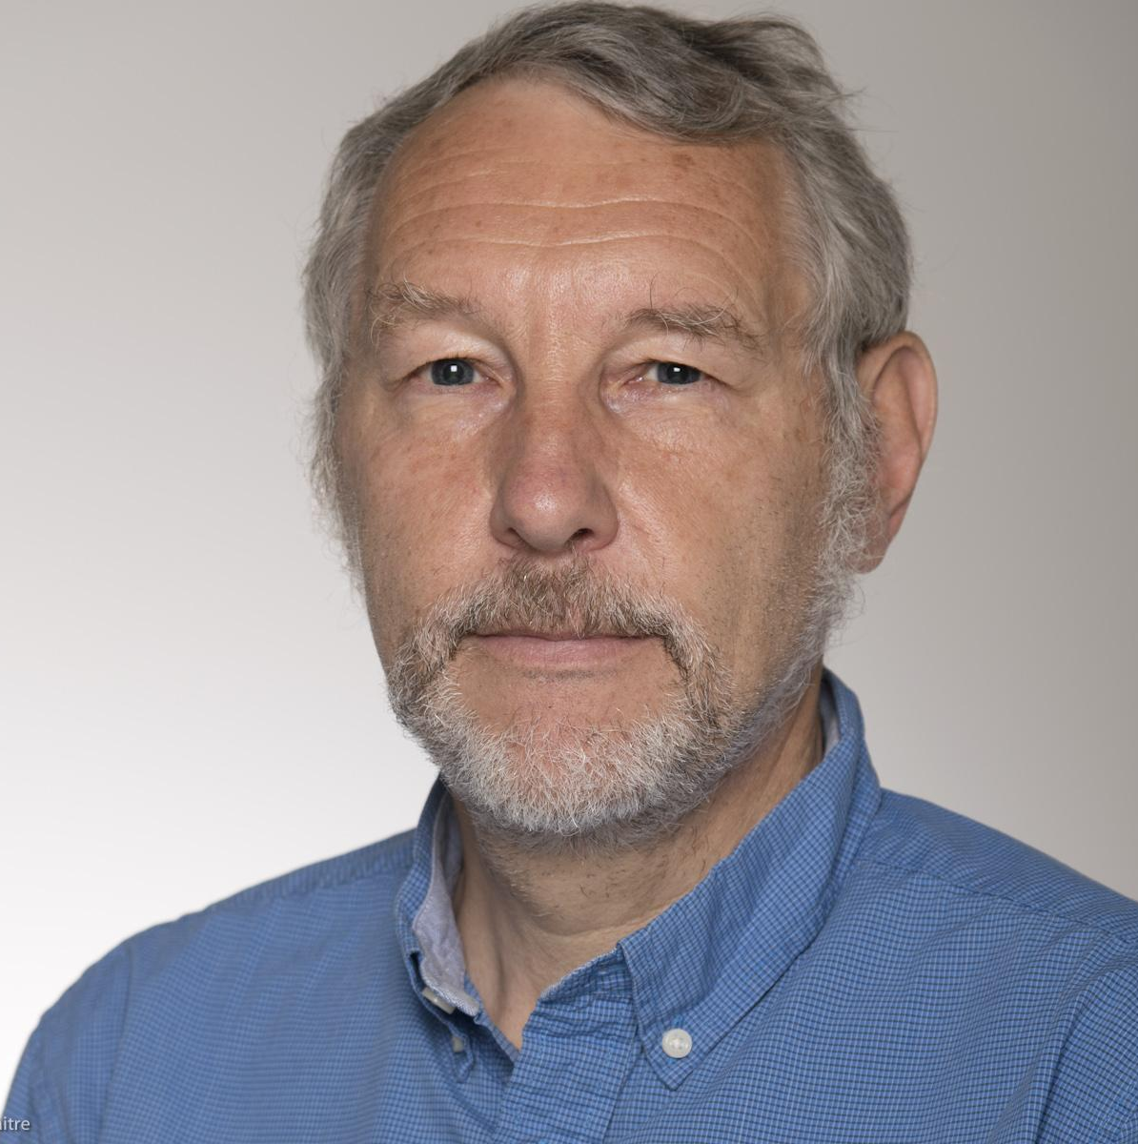
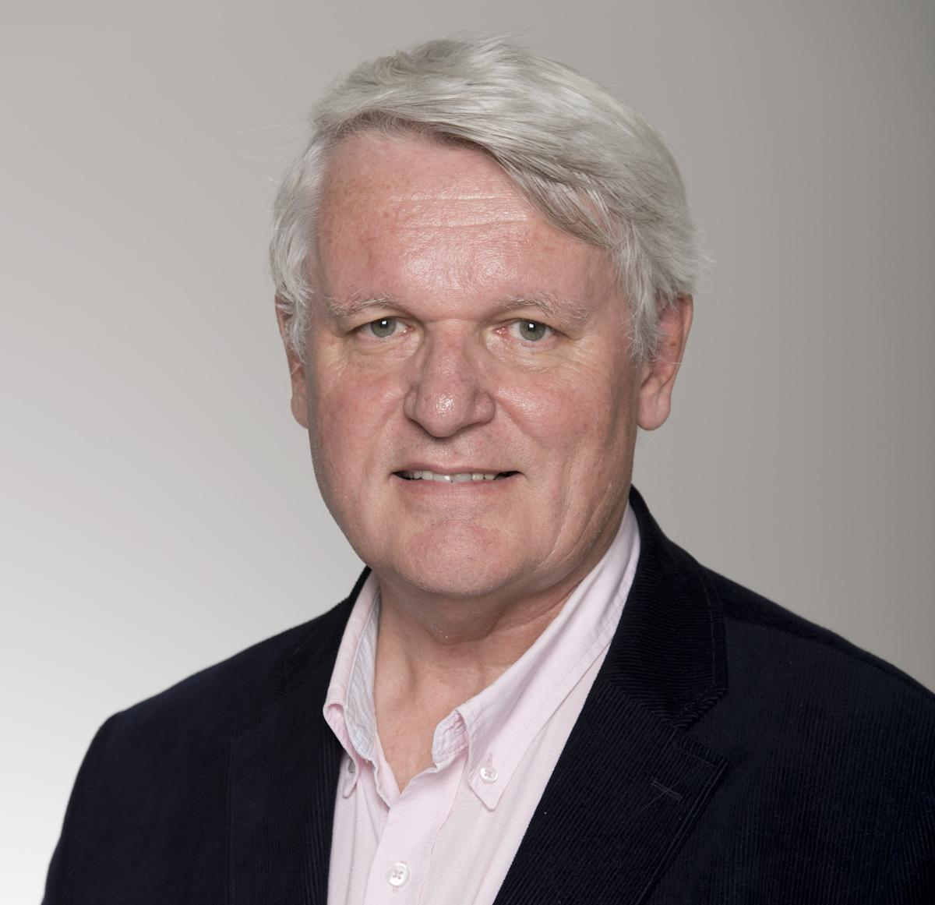
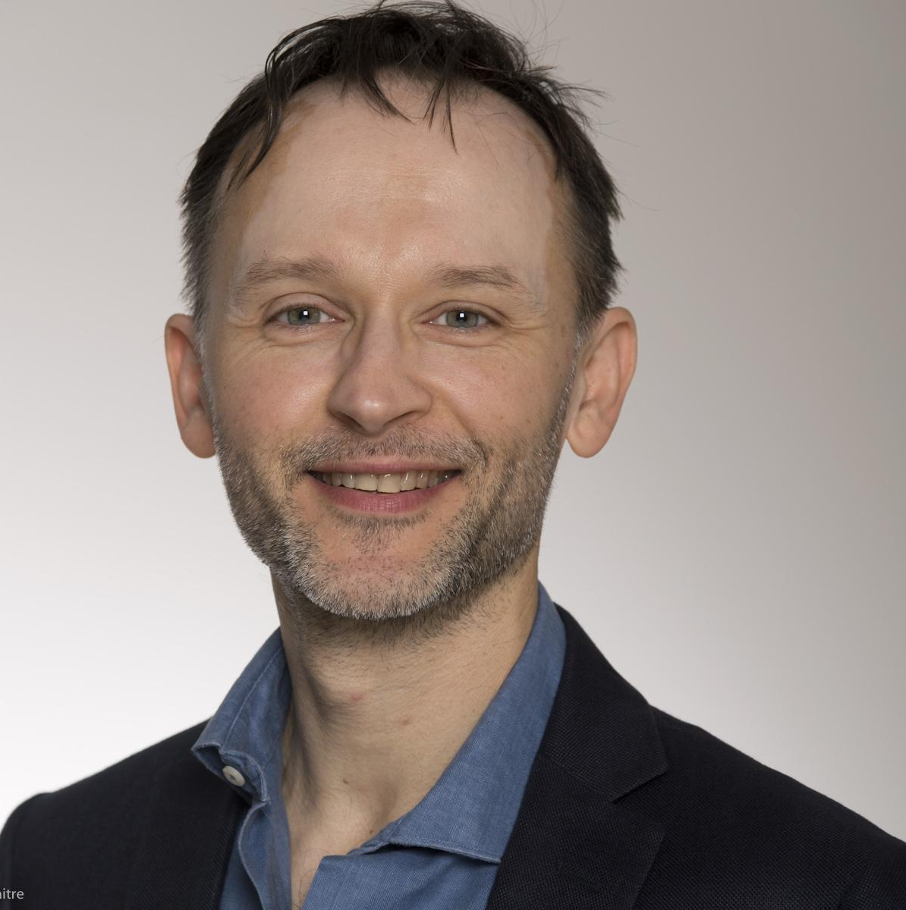
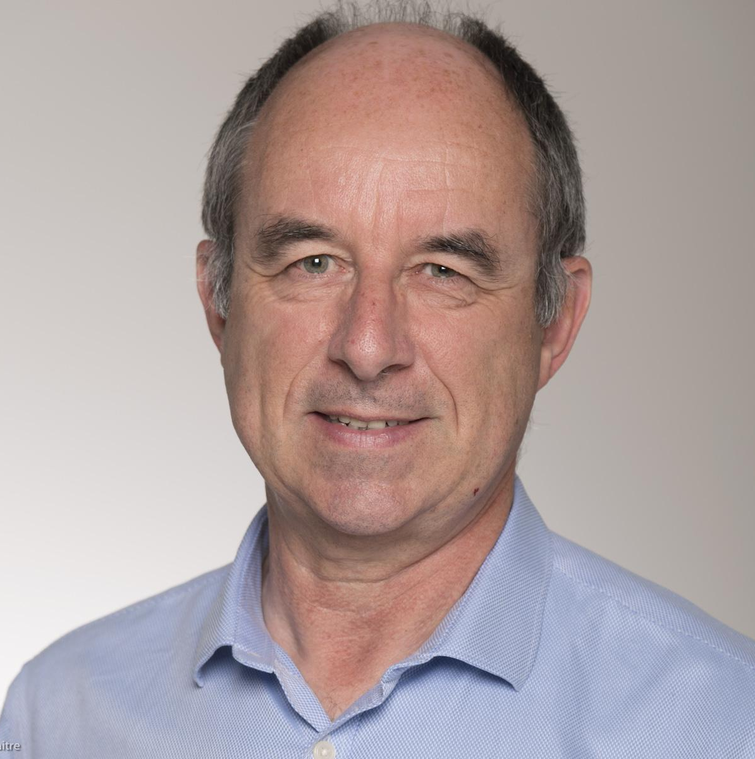
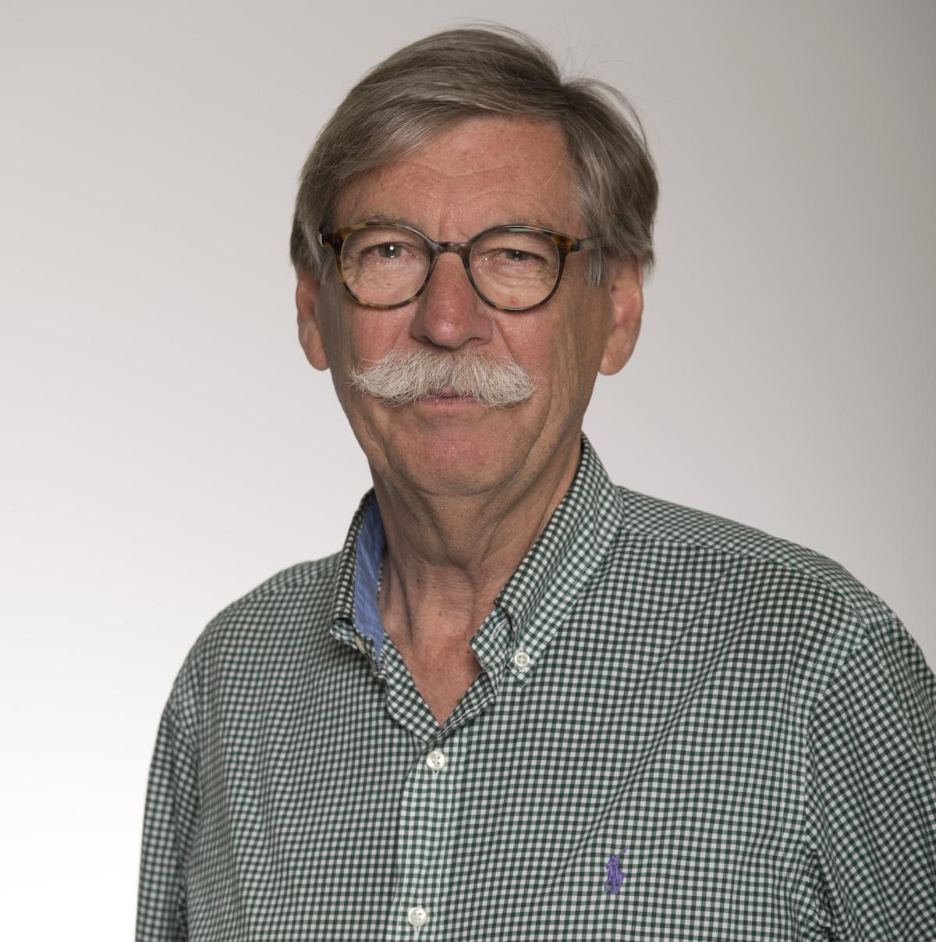
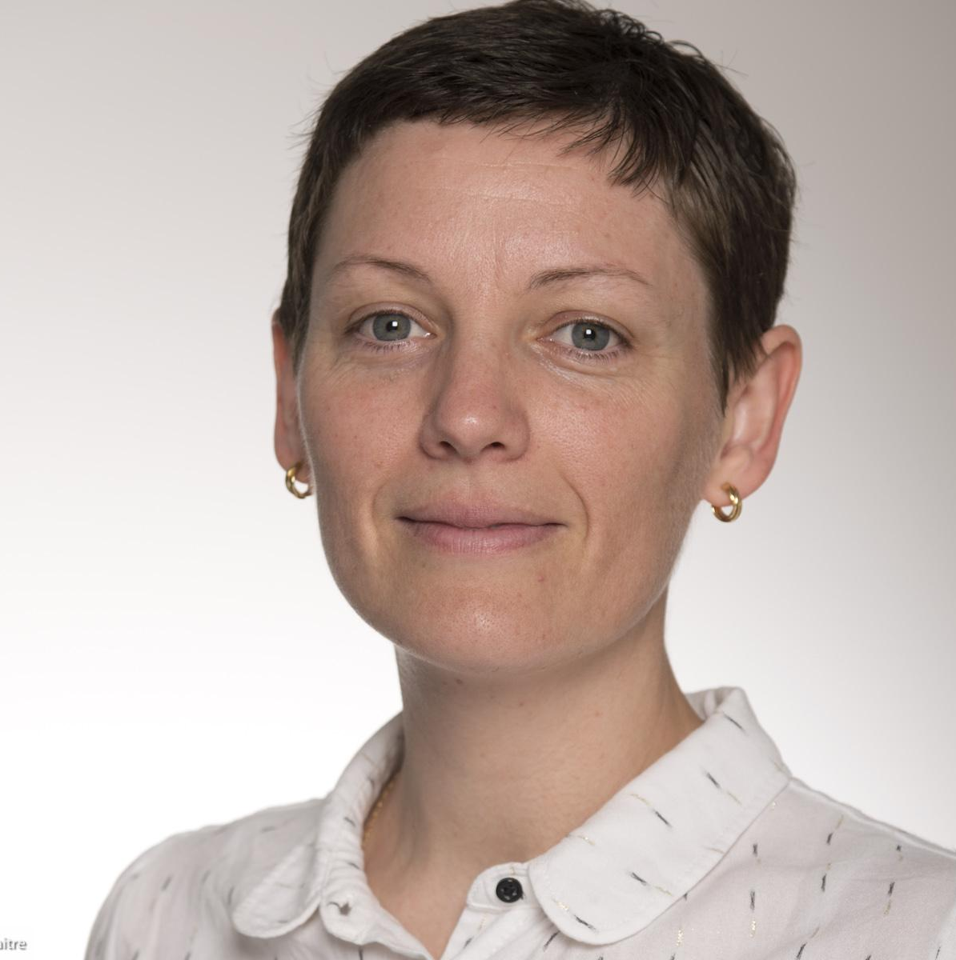
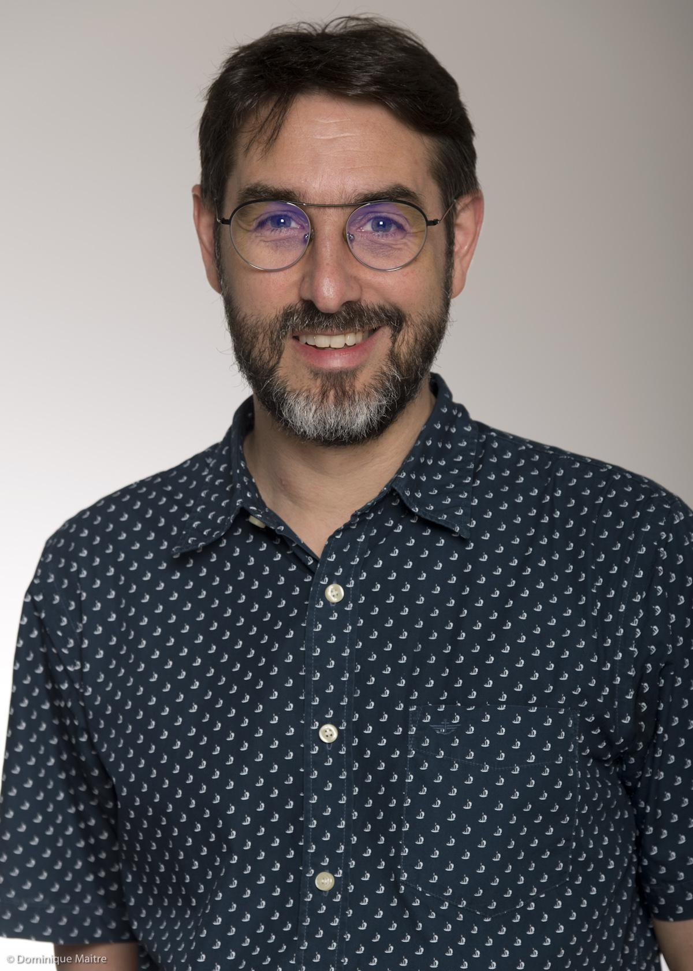
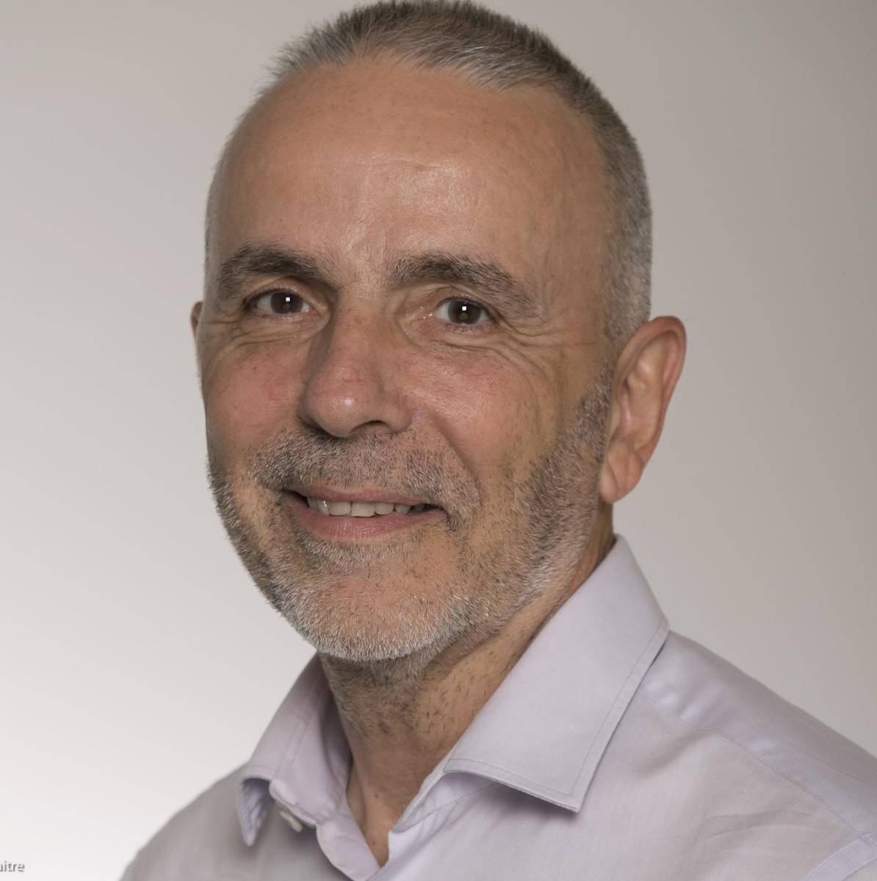
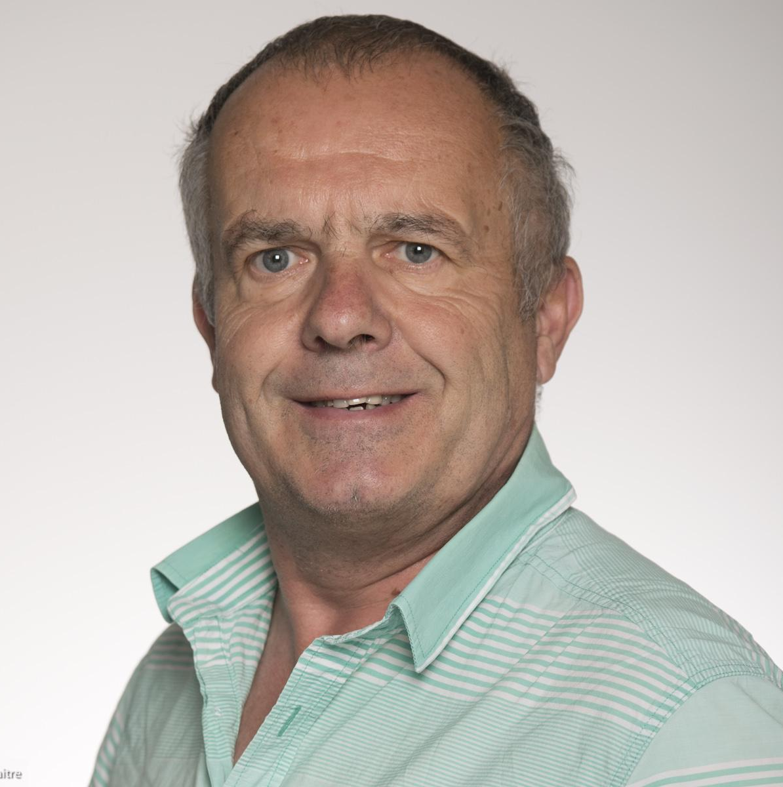
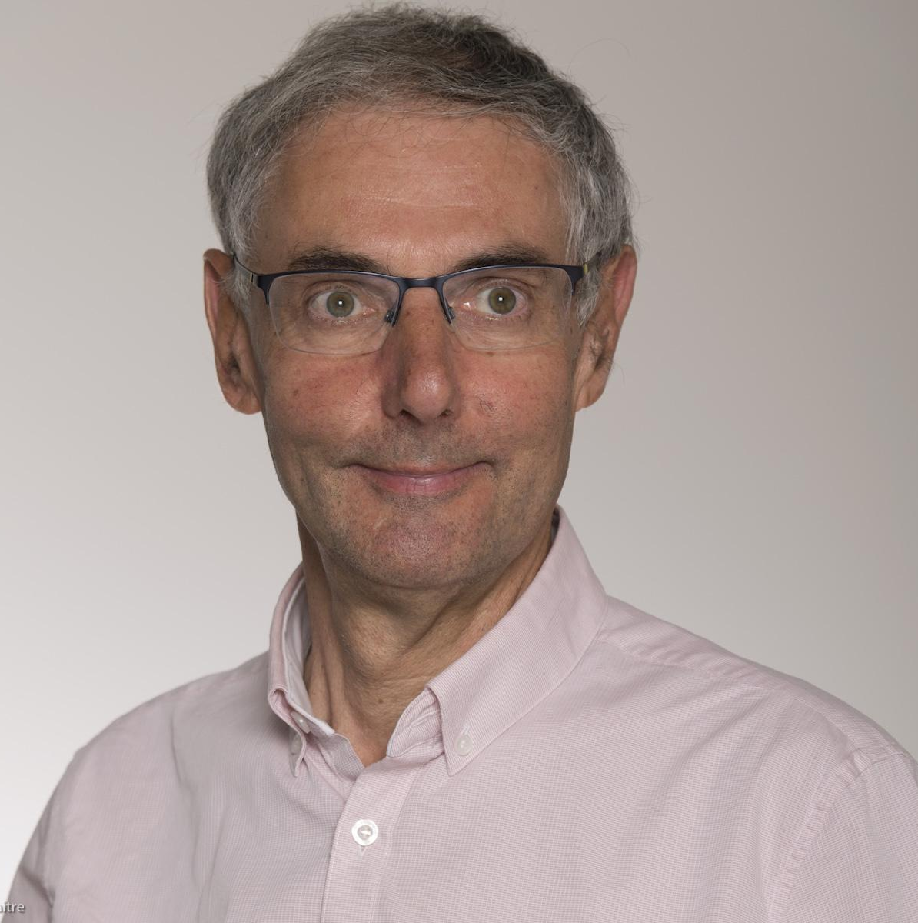
Bureau de l’association
Eric Siraudeau
Président
Jean
Federspiel
Secrétaire
Fabrice
Le Floch
Trésorier
Hubert
Hirrien
Représentant de la compagnie de Jésus
Philippe
de Jenlis
VP Nord-Est
Stéphanie
Gasc
VP Ouest
Gaëtan
Guisseau
VP IdF & Centre
Marc
Petitqueux
VP Sud & Dom-Tom
Barthélémy Giard
VP Promotions
Nicolas
Pot
VP International

Slide 23
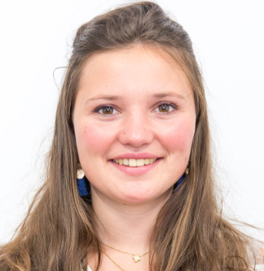
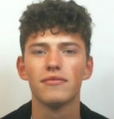
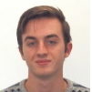
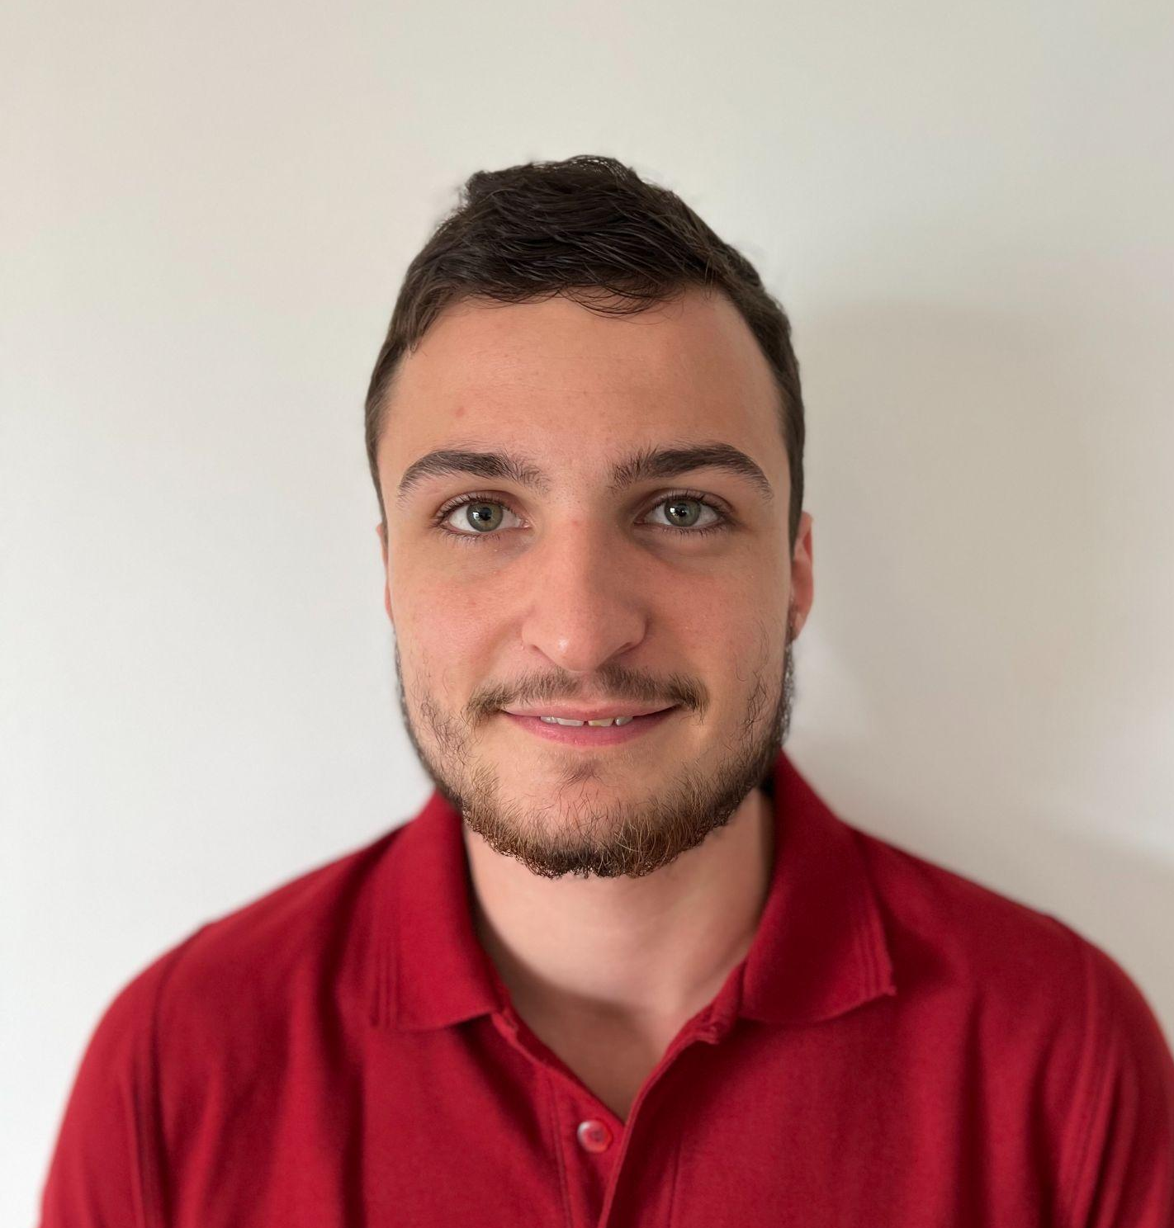
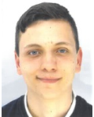
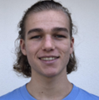
Les étudiants du conseil des 12
Nantes :
Lille :
Vannes :
Grand Paris Sud :
La Roche sur yon :
Toulouse :
Abigaël Le Roux d’Orven
122 INA
Corentin Dubord-Le Lann
124 ABR
Lucie
Guilloux
124 AVE
Romain
Simier 123 INA
Ronan
Huard 123 ABR
Florentin
Soulard
125 AVE
Edgar
Huchot
122 ILI
Valentin
Vignault
125 OPS
Thomas
Tensa
124 ATO
Géraud Vincendet 122 ALI
Axel
de Jerphanion 123 APS
Guillaume
Mangin 125 ATO

Slide 24
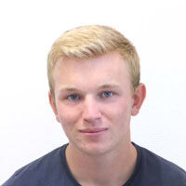
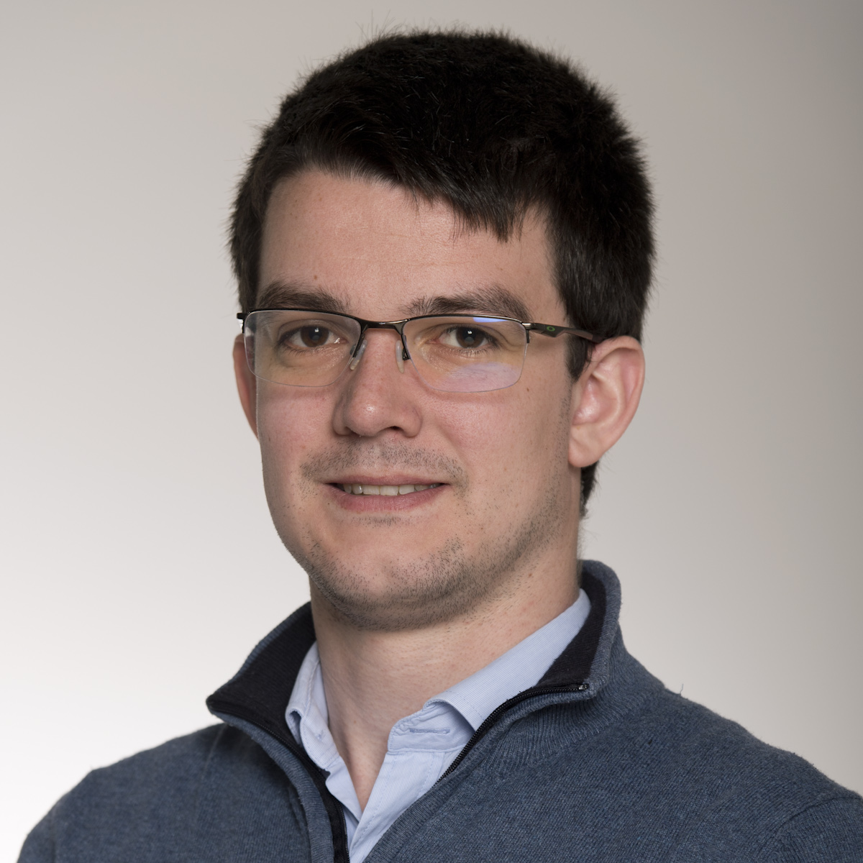
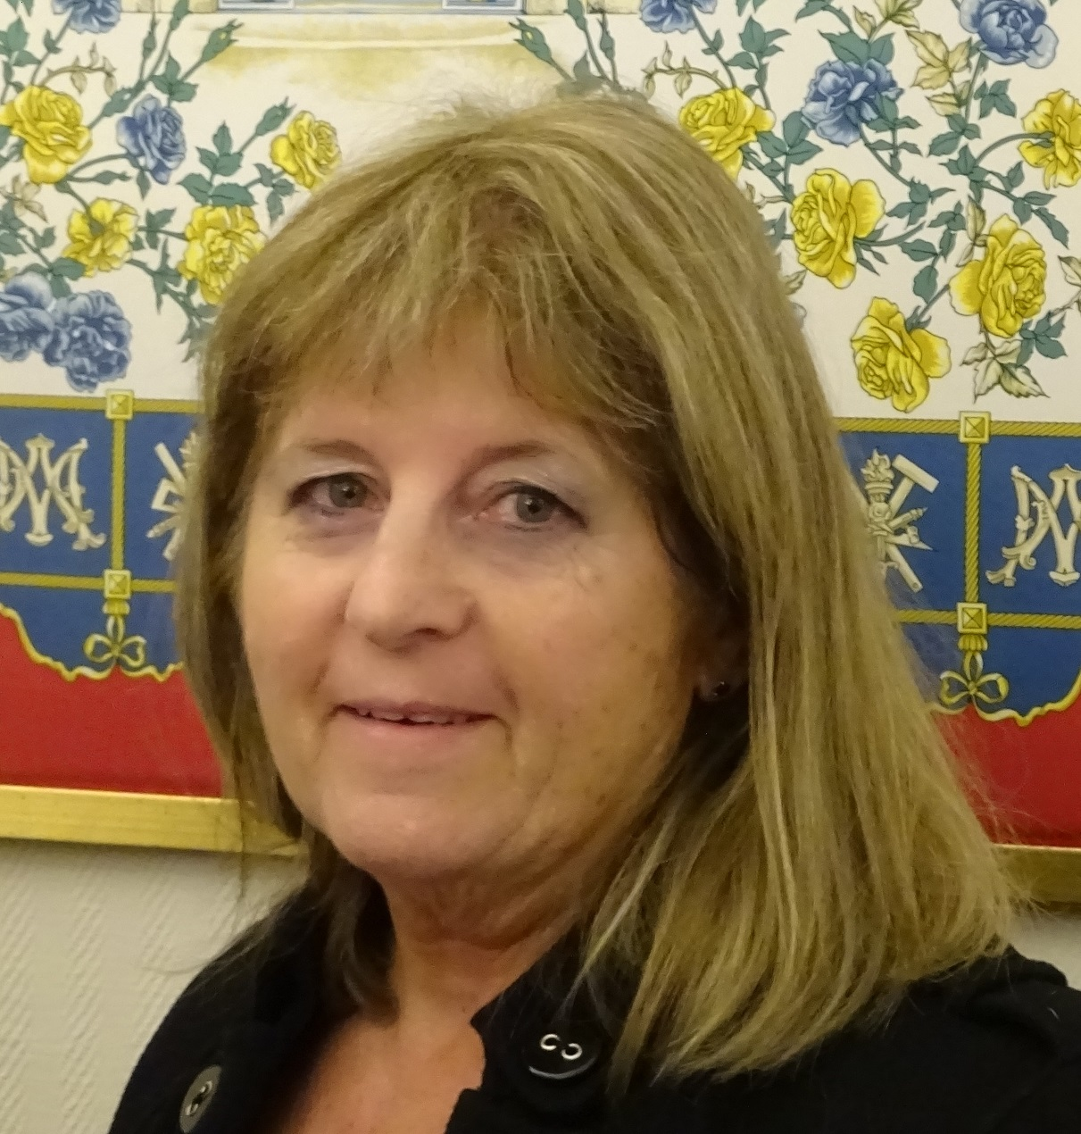
Contacts Locaux
IdF & Centre
Vice-Président IdF & Centre
Gaëtan Guisseau
102 INA
Délégué Centre
Jean-Pierre Riot
69 ILI
Délégué Bourgogne & Franche-Comté
Olivier Schimpf
108 CLI
Liens étudiants-diplômés
Arthur Darondel
120 IPS
Equipe Emploi Carrière
Catherine Dussart
Jeunes Icam Délégués des promotions
Geoffroy Debled
120 IPS
Marie-Christine Bidault

Slide 25
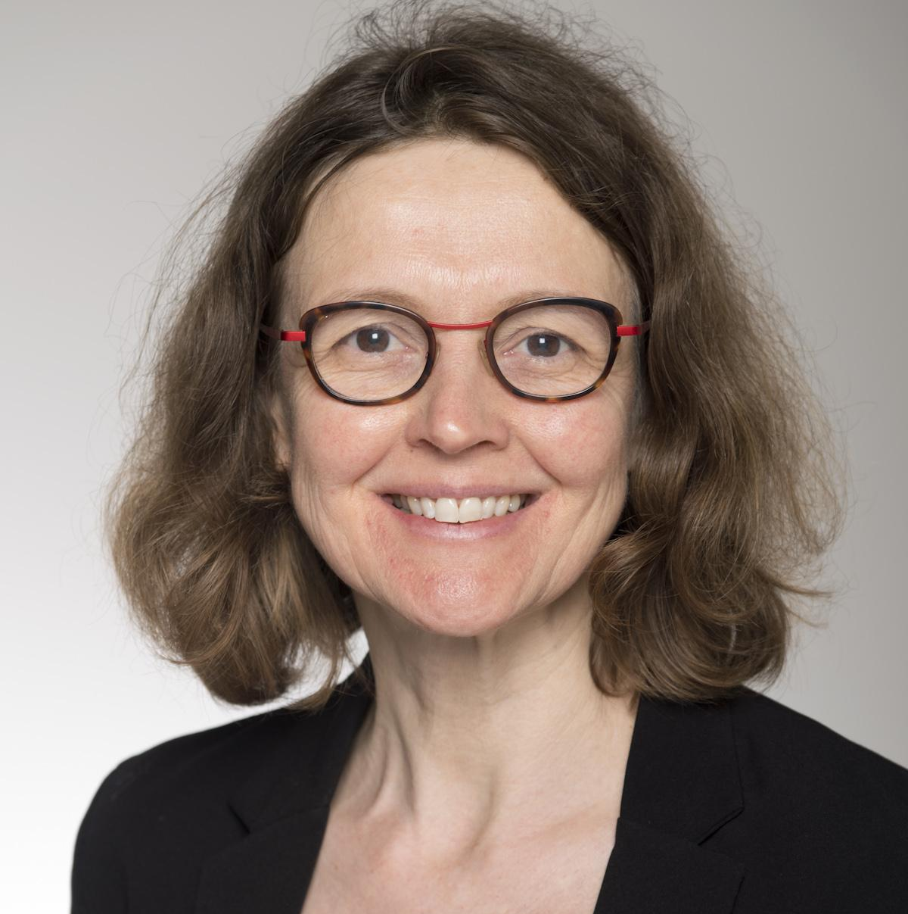
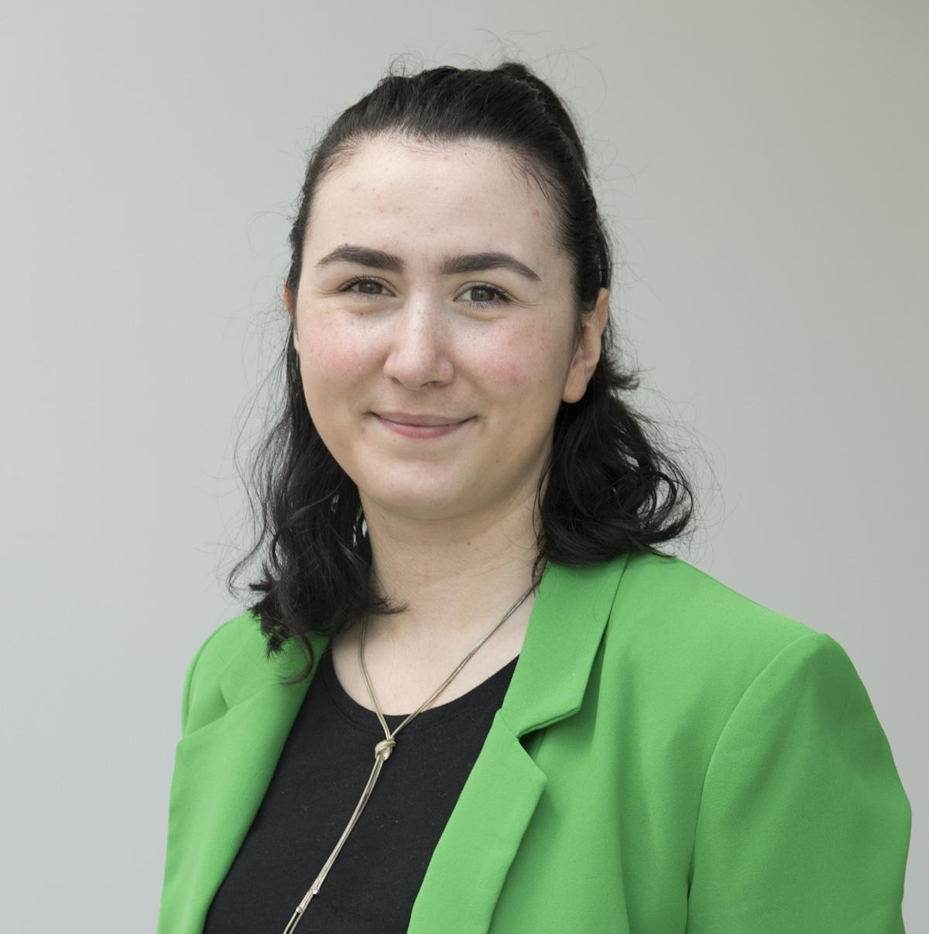
Contact Association
01 53 77 22 22
assoc@icam.fr
Equipe permanente
Lucie Martin
Délégué Général
lucie.martin@icam.fr
Tifany Nonorgue
Assistante administrative
tifany.nonorgue@icam.fr
Thibaut Devin
Web Manager
thibaut.devin@icam.fr

